Slide 1

Les 1
Fien
Doel van de les:
> We bedenken een teamnaam.
> We beslissen aan welke samenwerkvaardigheid we als team willen werken.
> Ik kan het thema van de tekst bepalen d.m.v. het lezen van de titel en de achterkant.
Copyright ©Success for All. Alle rechten voorbehouden

Slide 2

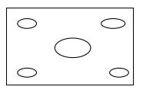
Les 1
Fien
Stap 1: Teamnaam
Vraag:
> Wat heb je de afgelopen tijd gedaan?
Bijzonder plekje.
Leuke activiteit.
Favoriet spel.
…………
Team Bepaal teamnaam
Bepaal yell
10 minuten
Klaar? Werken aan de teamposter
Copyright ©Success for All. Alle rechten voorbehouden

Slide 3
Les 1
Fien
Stap 2: Voorspellen nieuw boek
Team Teamantwoord
5 minuten
Copyright ©Success for All. Alle rechten voorbehouden

Slide 4

Les 1
Fien
Stap 3: Woorden van de week
1. het geruzie
2. het heelal
3. het punthoofd
4. de inschrijving
5. onverwacht
6. de advertentie
7. de verloofde
8. de gedachte
9. het volkstuintje
10. de indringer
11. de fik
12. het vocht
Zelf Schrijf de woorden op in de woordenlijst
10 minuten
Klaar? Klaaropdracht les 1
Copyright ©Success for All. Alle rechten voorbehouden

Slide 5

Les 1
Fien
Stap 4: Voorlezen
Leerkracht Lees bladzijde 5 t/m 12
10 minuten
Klaar? Afmaken teamposter
Klaaropdracht les 1
Schrijf een woordbon
Copyright ©Success for All. Alle rechten voorbehouden

Slide 6
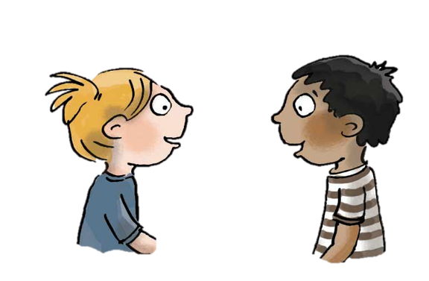
Les 1
Fien
Stap 5: Terugblik en vooruitblik
Terugblik:
> Teamnaam
> Samenwerkvaardigheid
> Woorden van de week
> Voorspellen
> Voorlezen
> Punten en feedback
Vooruitblik:
> Woorden van de week
> Lezen en verhelderen
Copyright ©Success for All. Alle rechten voorbehouden

Slide 7
Les 2
Fien
Doel van de les:
> Ik kan bij een moeilijk woord gebruik maken van mijn voorkennis of de betekenis afleiden uit
de context.
Copyright ©Success for All. Alle rechten voorbehouden

Slide 8


Les 2
Fien
Stap 1: Woorden van de week
Stap 2: Lezen en verhelderen
Stap 3: Verhelderen
met maatje en team
Team Woorden 5 t/m 8
Klaar? Werk aan je woordenlijst
Zelf Lees bladzijde 13 t/m 20
10 minuten
Klaar? Klaaropdracht les 2
Maatje Verhelderen bladzijde 13 t/m 20
10 minuten
Klaar? Duolezen bladzijde 18 t/m 20
Team Verhelderen bladzijde 13 t/m 20
Copyright ©Success for All. Alle rechten voorbehouden

Slide 9
Les 2
Fien
Stap 4: Terugblik en vooruitblik
Terugblik
> Woorden van de week
> Lezen en verhelderen
> Punten en feedback
Vooruitblik
> Woorden van de week
> Lezen en verhelderen
Copyright ©Success for All. Alle rechten voorbehouden

Slide 10
Les 3
Fien
Doel van de les:
> Ik kan bij een moeilijk woord gebruik maken van voorkennis of de betekenis afleiden uit de
context.
Copyright ©Success for All. Alle rechten voorbehouden

Slide 11

Les 3
Fien
Stap 1: Woorden van de week
Stap 2: Lezen en verhelderen
Stap 3: Verhelderen
met maatje en team
Team Woorden 9 t/m 12
Klaar? Werk aan je woordenlijst
Zelf Lees bladzijde 21 t/m 28 en memo’s
plakken.
10 minuten
Klaar? Klaaropdracht les 3
Maatje Memo’s bespreken
10 minuten
Klaar? Duolezen bladzijde 27 t/m 28
Team Verhelderen bladzijde 21 t/m 28
Copyright ©Success for All. Alle rechten voorbehouden

Slide 12
Les 3
Fien
Stap 4: Woorden van de week
Stap 5: Terugblik en vooruitblik
Zelf Werkblad ‘betekenisvolle zinnen’
Terugblik
> Woorden van de week
> Lezen en verhelderen
> Punten en feedback
Vooruitblik
> Toets
> Voorbereiding schrijf-/tekenopdracht
Copyright ©Success for All. Alle rechten voorbehouden

Slide 13
Les 4
Fien
Doel van de les:
> Ik kan informatie uit een tekst halen.
Copyright ©Success for All. Alle rechten voorbehouden

Slide 14

Les 4
Fien
Stap 1: Woorden van de week
Stap 2: Toets
Stap 3: Voorbereiding schrijfopdracht
Zelf Oefenen voor de toets
5 minuten
Zelf Lees bladzijde 29 t/m 35
30 minuten
Klaar? Oefen de woordrijtjes
Klaaropdrachten afmaken
Stillezen
Zelf Een spreekwoord zoeken met het woord
tand, tanden of mond.
Copyright ©Success for All. Alle rechten voorbehouden

Slide 15

Les 4
Fien
Stap 4: Terugblik en vooruitblik
Terugblik
> Toets
> Voorbereiding schrijfopdracht
> Punten en feedback
Brain Game
Vooruitblik
> Schrijf-/tekenopdracht
> Team van de week
Copyright ©Success for All. Alle rechten voorbehouden

Slide 16
Les 5
Fien
Doel van de les:
> Ik kan een studiewijzer maken met een spreekwoord.
Copyright ©Success for All. Alle rechten voorbehouden

Slide 17
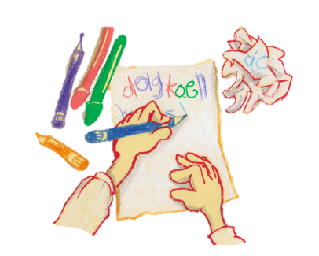
Les 5
Fien
Stap 1: Schrijven
Zelf Kladversie in werkschrift
Afvinklijst les 5
15 minuten
Maatje Afvinklijst les 5
Netversie op een A4
15 minuten
Klaar? Voorbereiden op de presentatie
Copyright ©Success for All. Alle rechten voorbehouden

Slide 18

Les 5
Fien
Stap 2: Terugblik en vooruitblik
Terugblik
> Woorden van de week
> Samenwerkvaardigheid
> Schrijfopdracht
> Team van de week
Vooruitblik
> Verder lezen in:
Copyright ©Success for All. Alle rechten voorbehouden

